Slide 1
Коллаж “Матрёшка”

Slide 2
Последовательность изготовления

Slide 3
Последовательность изготовления

Slide 4
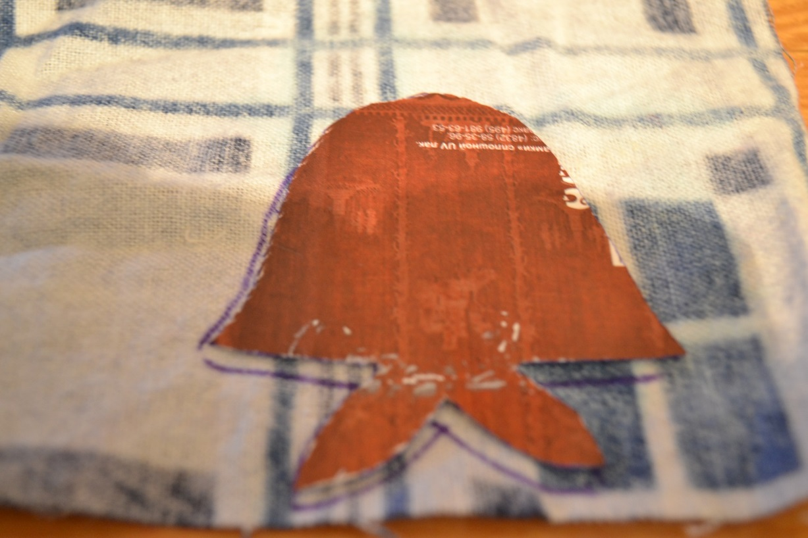
Последовательность изготовления

Slide 5
Последовательность изготовления

Slide 6
Последовательность изготовления

Slide 7
Выставка детских работ

